Slide 1
VKSTOCKTRACK
해외IP 공동프로젝트
2023.11

Slide 2

VKSTOCKTRACK
01 / 웹페이지
02 / 주식 예측
VKSTOCKTRACK
02

Slide 3
한국팀 진행 상황
- 예측 모델 테스트 및 수정 중
- 한국 뉴스 자료 조사
- 주식 용어 정리
03

Slide 4
베트남팀 진행 상황
- 웹페이지 제작
- 베트남 뉴스 자료 조사
04

Slide 5
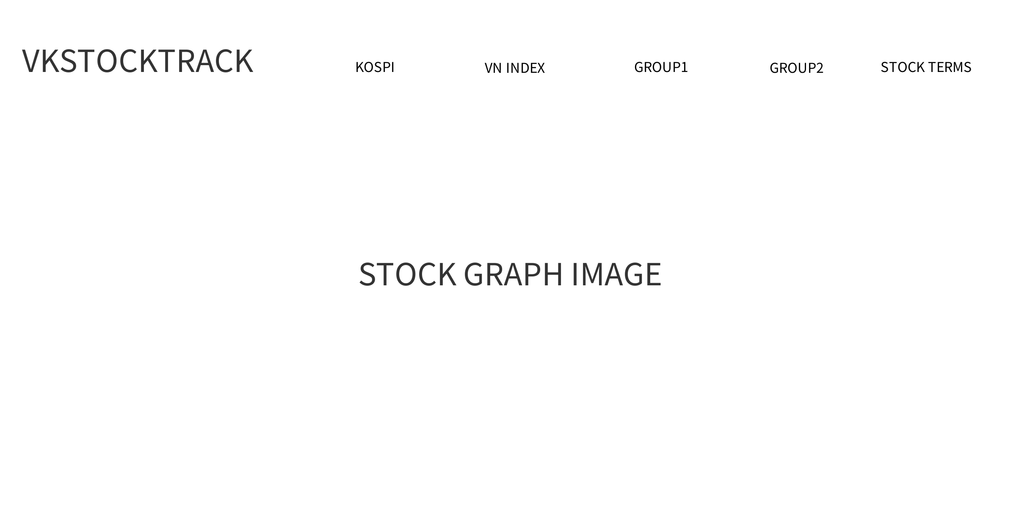
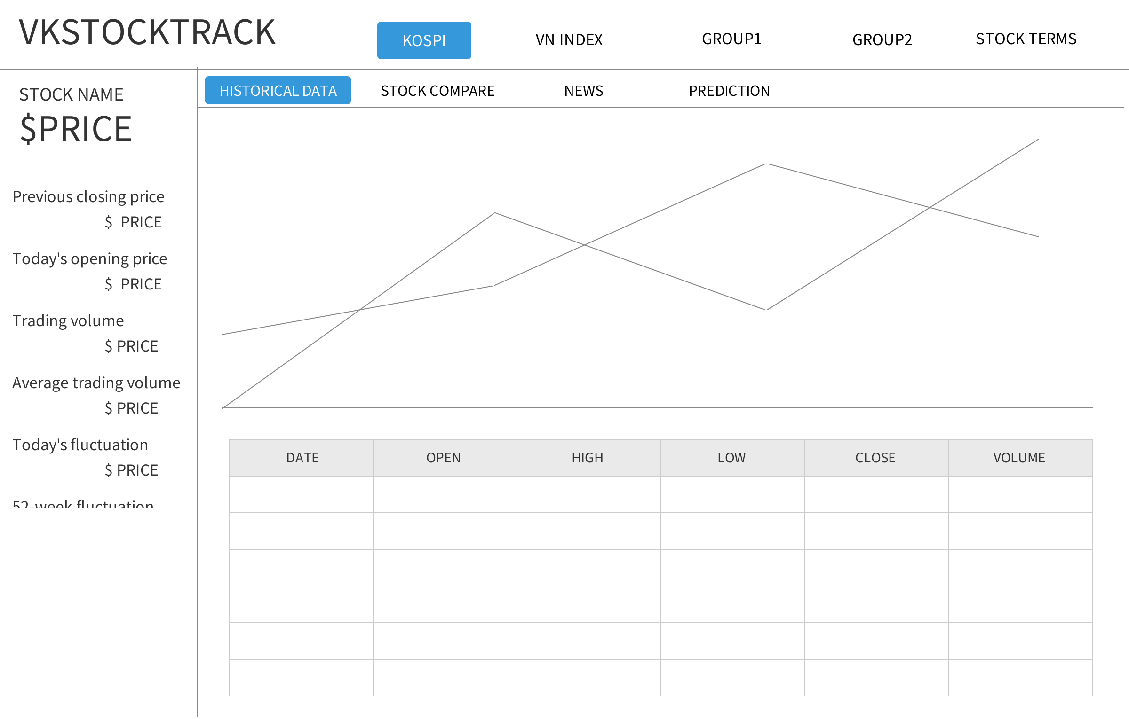
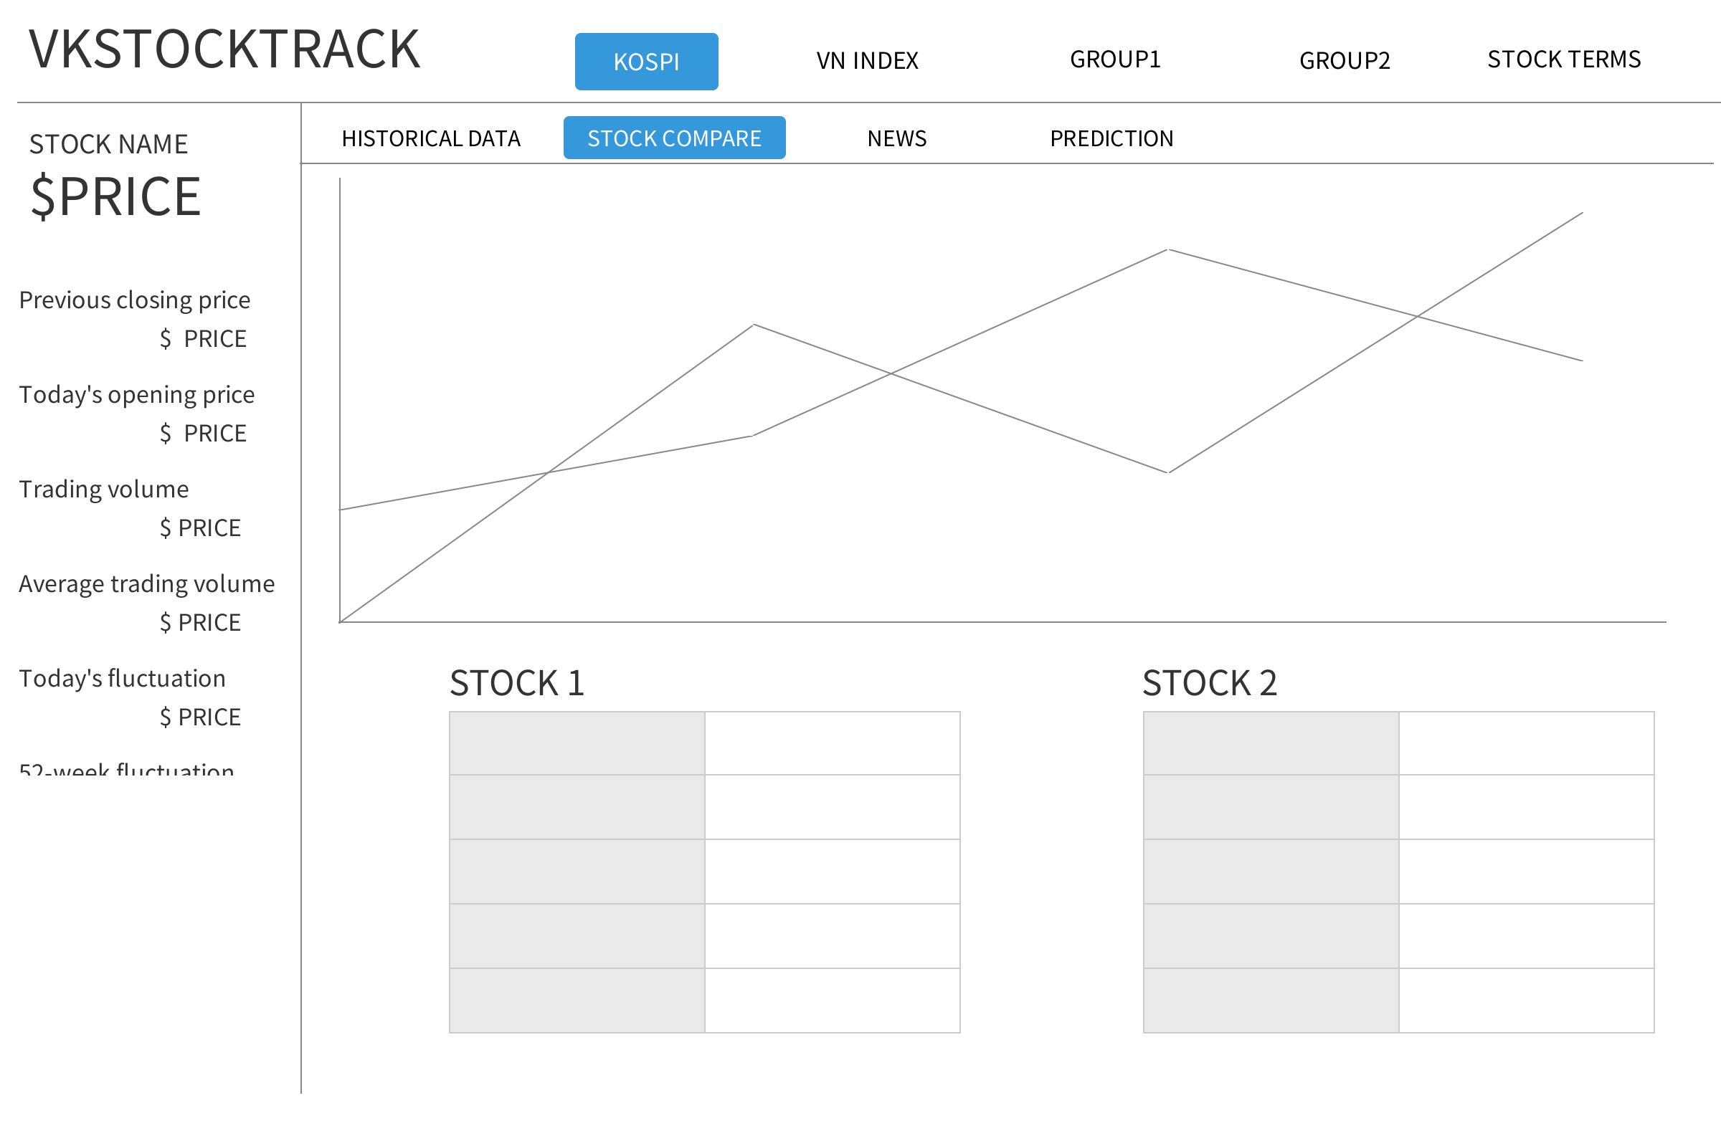
WEBPAGE
05

Slide 6
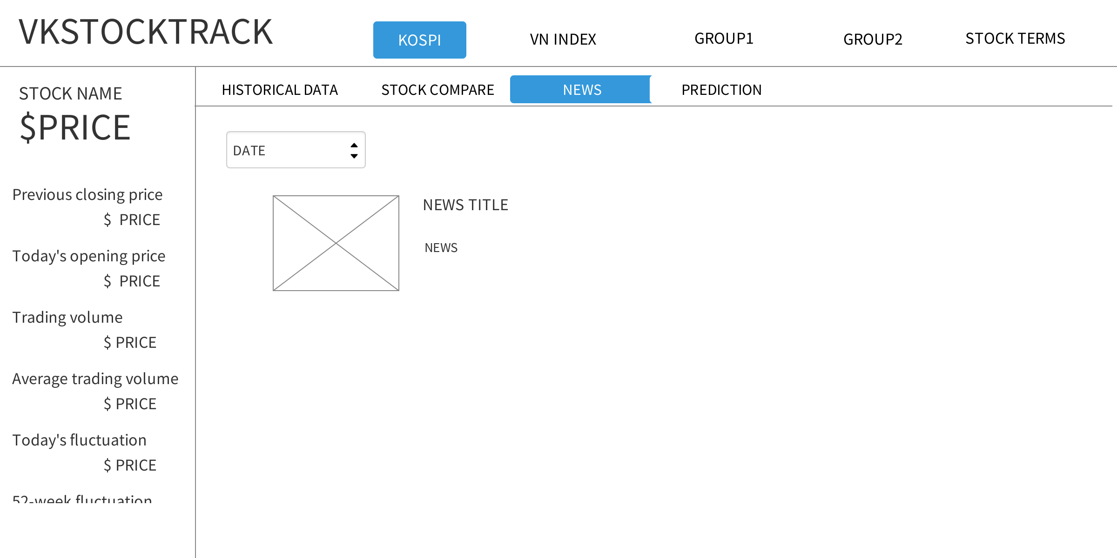
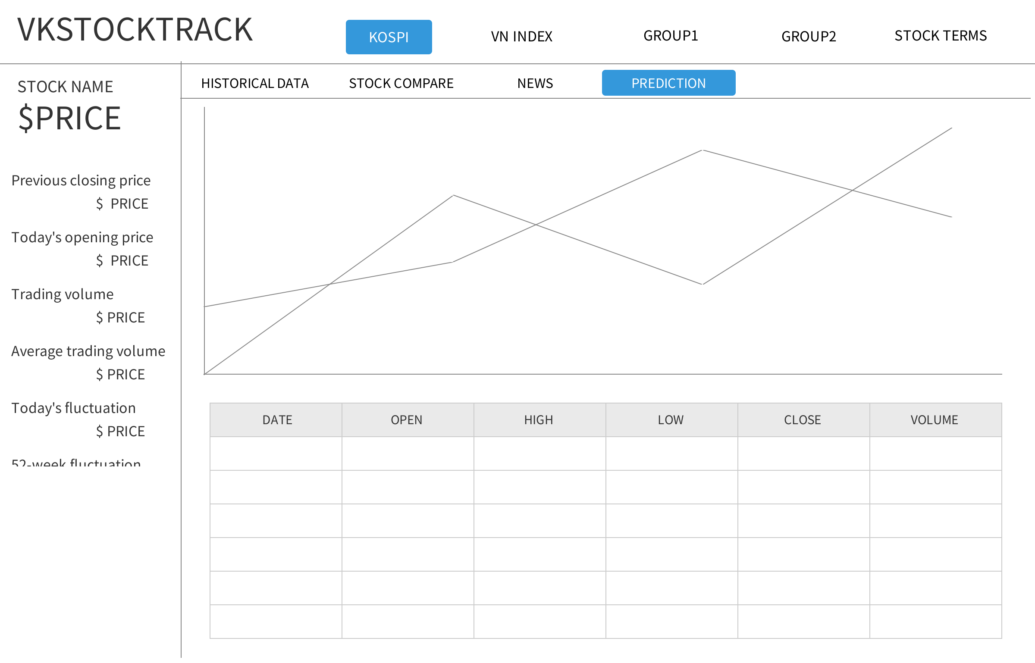
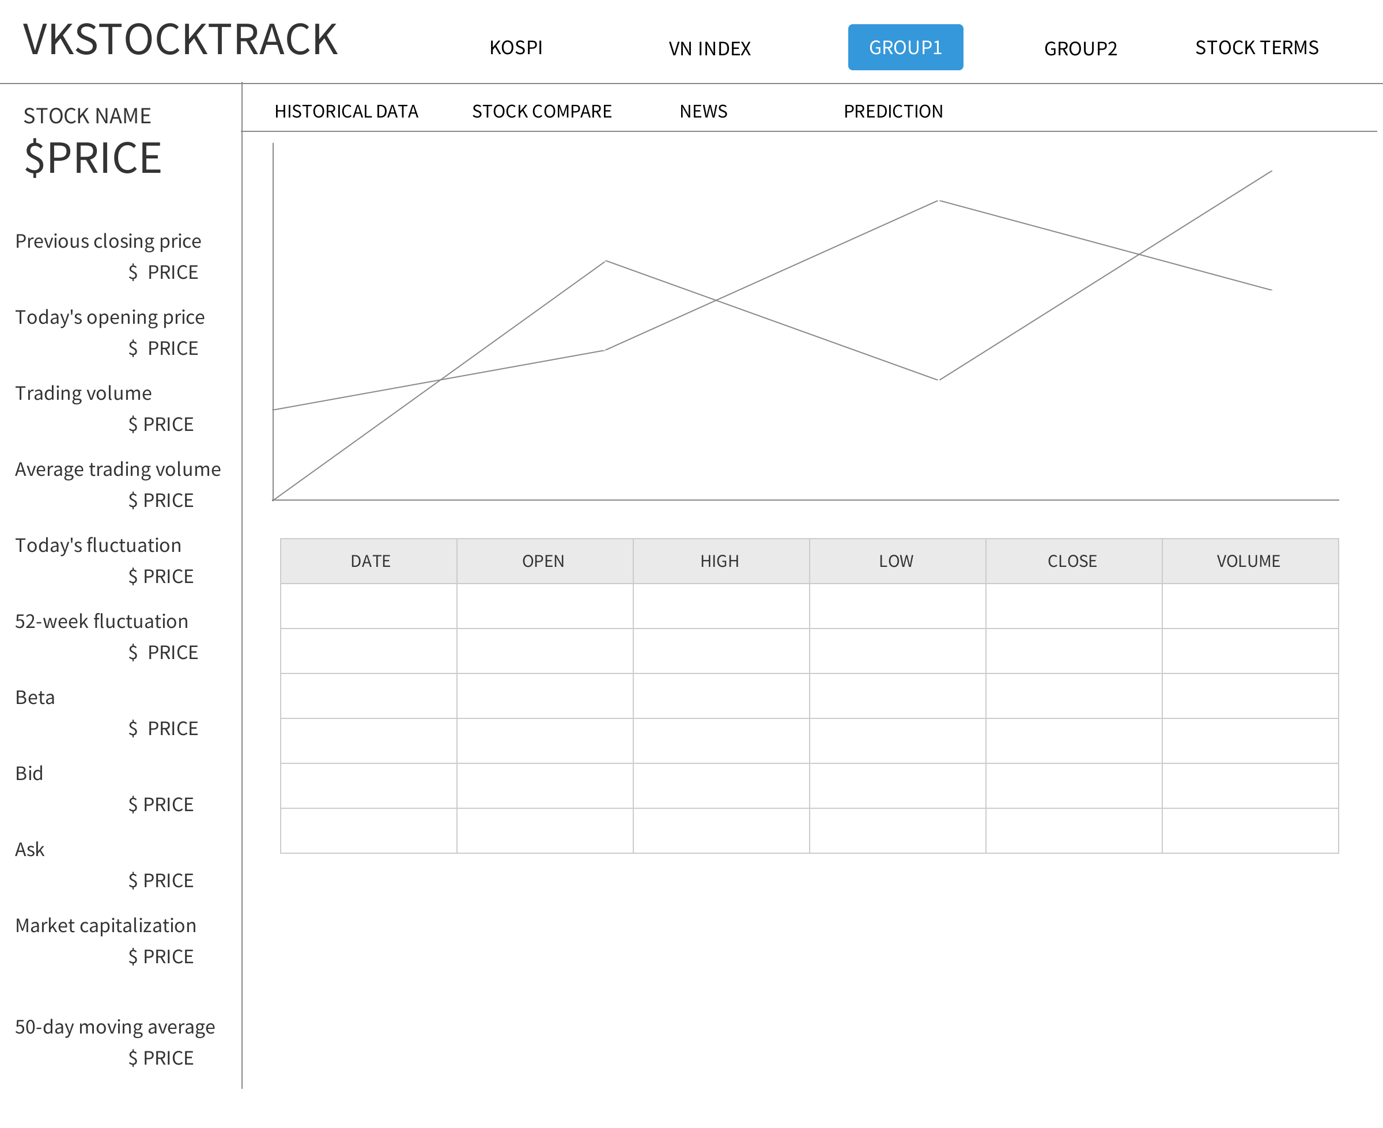
WEBPAGE
06

Slide 7
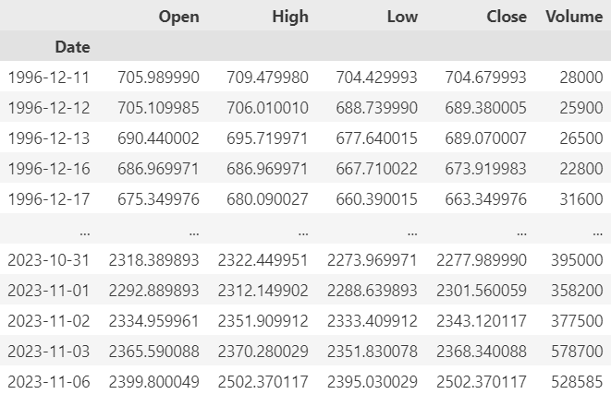
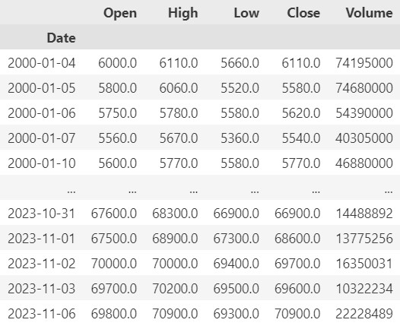
예측 모델
YFINANCE
파이썬 라이브러리
코스피
삼성
VKSTOCKTRACK
07

Slide 8
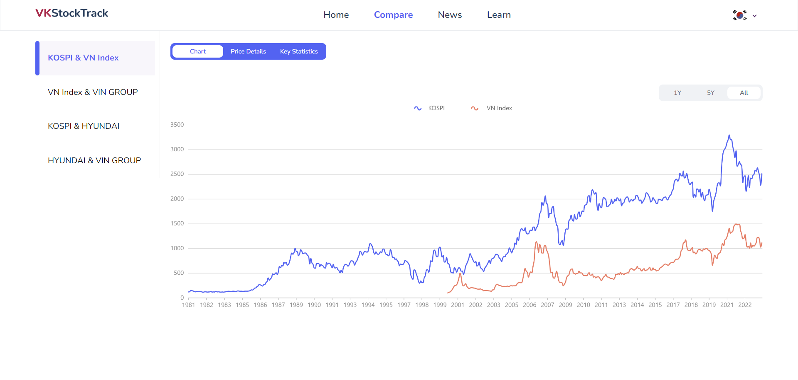
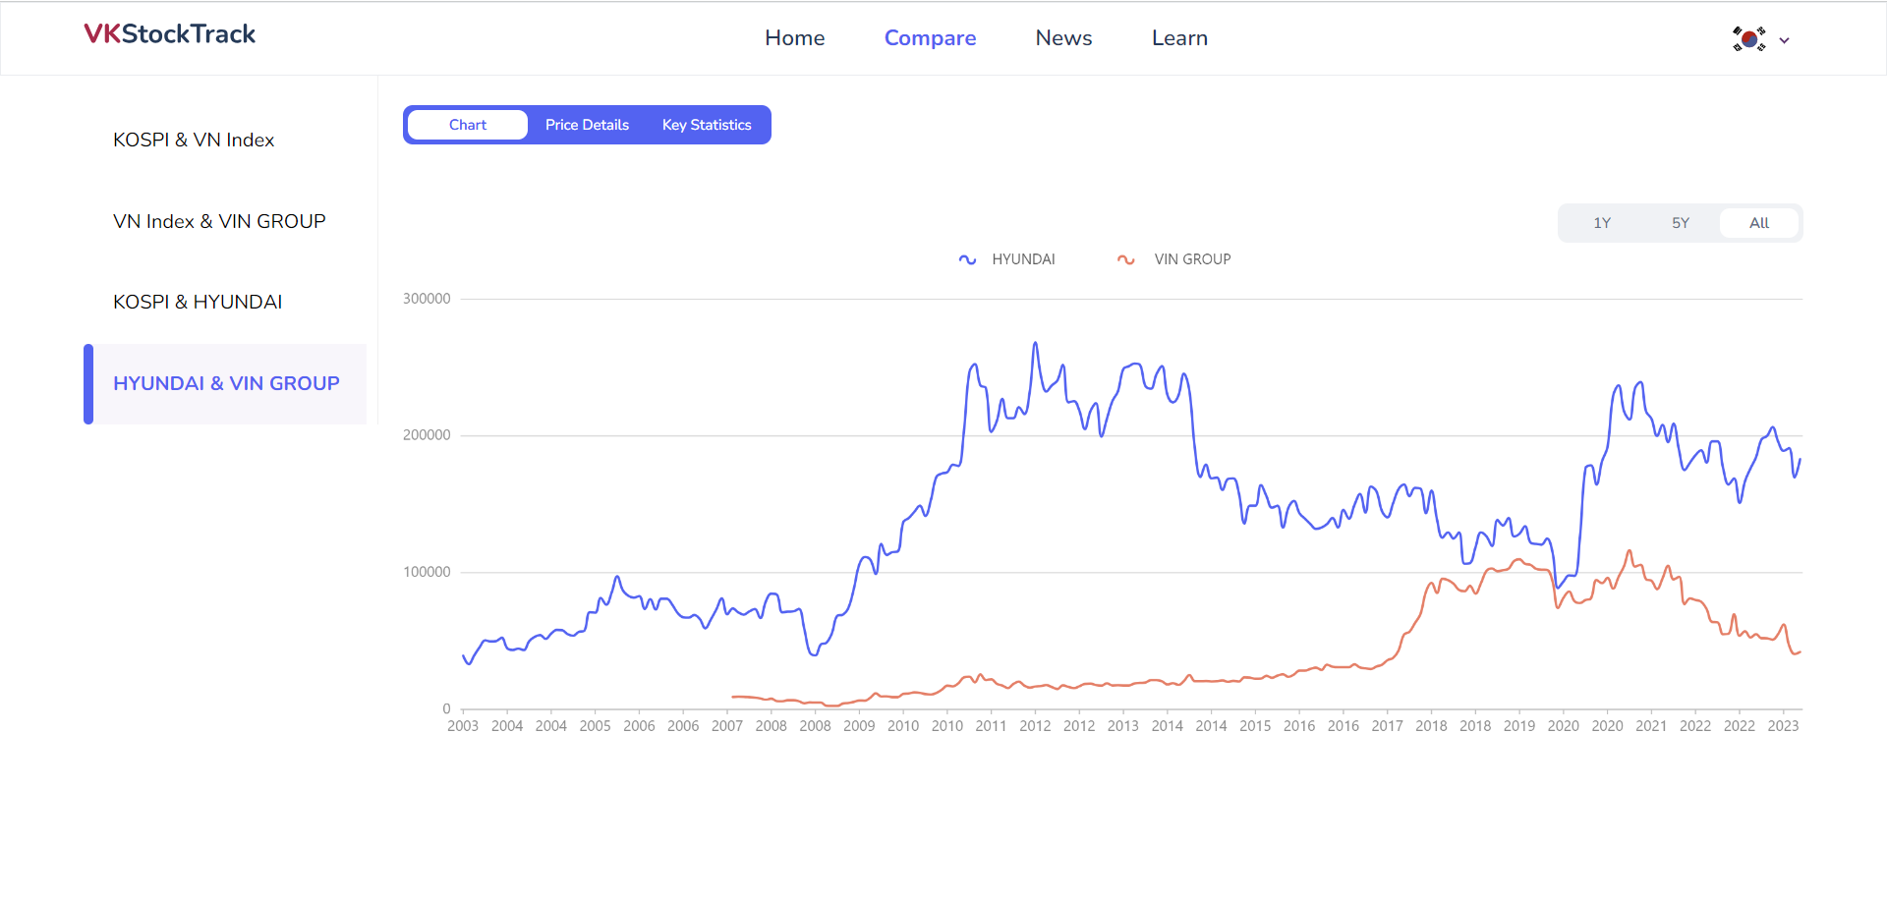
WEBPAGE
08

Slide 9
VKSTOCKTRACK
Thank you
VKSTOCKTRACK

